Slide 1
Rencontre individuelle Bras Robotisé
TSO 2020

Slide 2
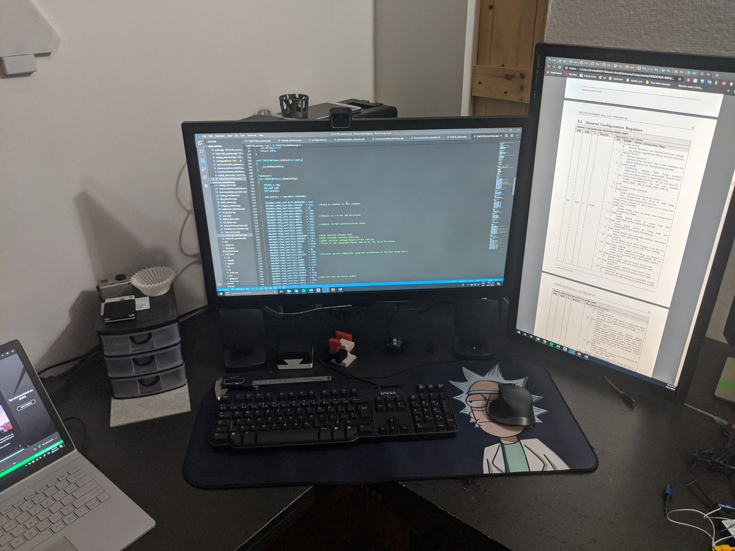
La vie en quarantaine
Setup de
programmation

Slide 3
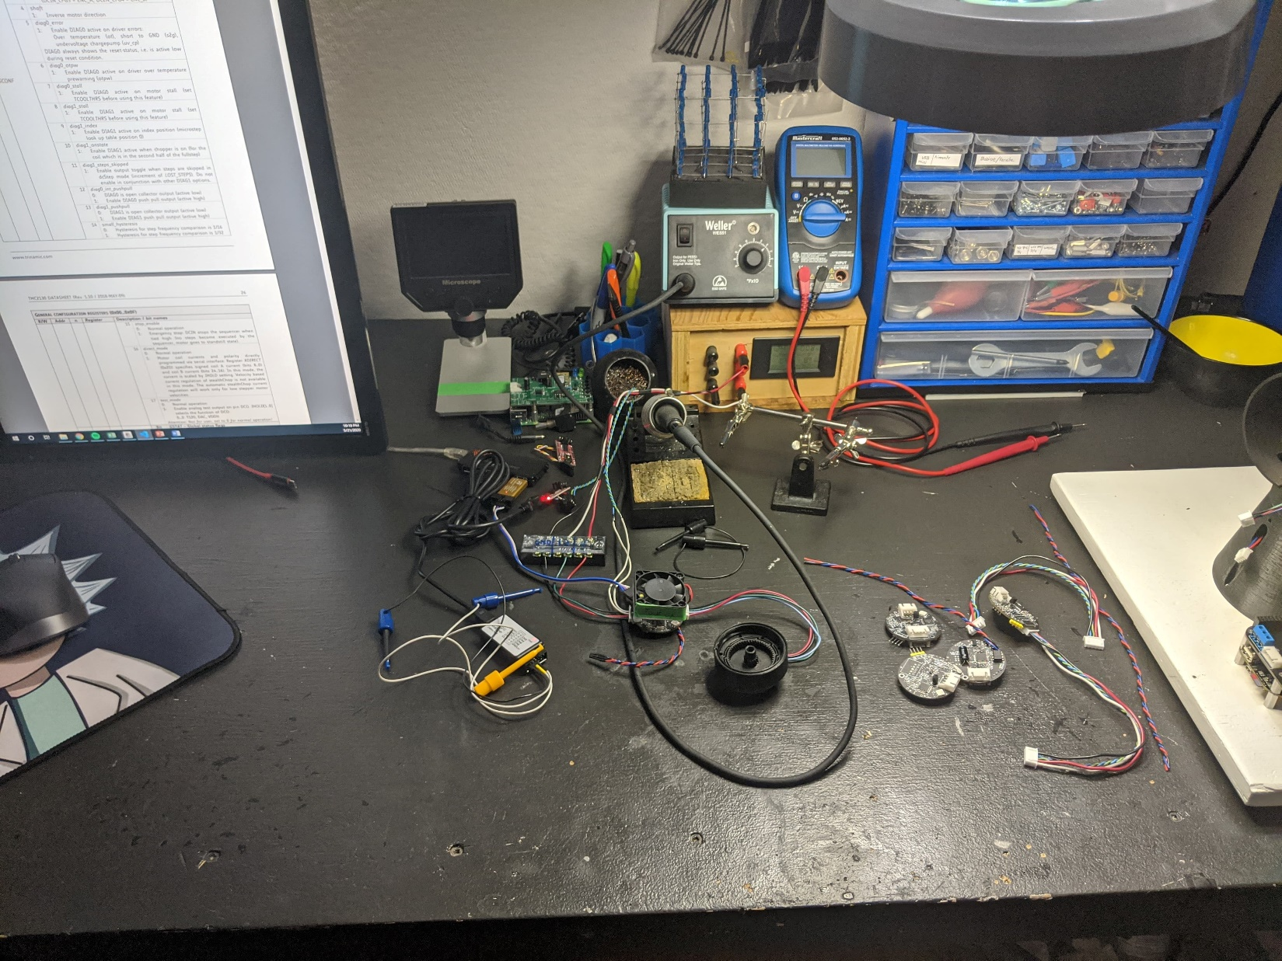
La vie en quarantaine
Setup de
programmation
& électronique

Slide 4
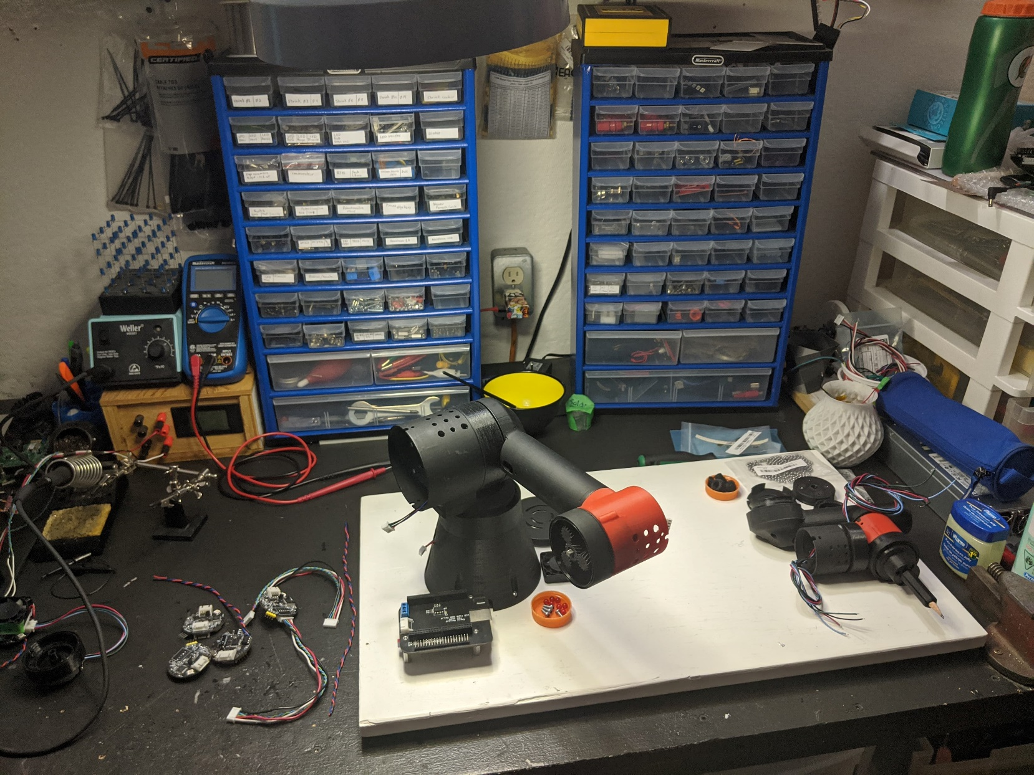
La vie en quarantaine
Setup du
bras robotisé

Slide 5
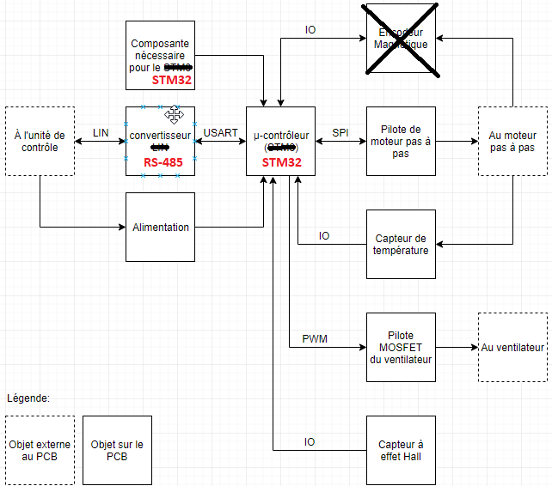
Avant projet
Revue des objectifs
Notes:
On a revue les objectifs de notre drive de moteur parce que c’est la pièce maitresse de notre projet.
STM32 coutait moins chère & les informations sont à jour.
RS-485. Moins compliqué que le LIN et j’avais des chip en main.

Slide 6
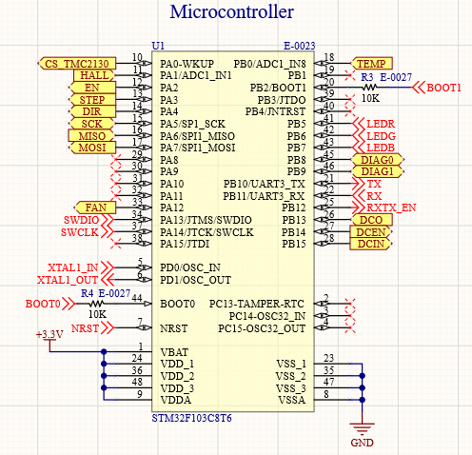
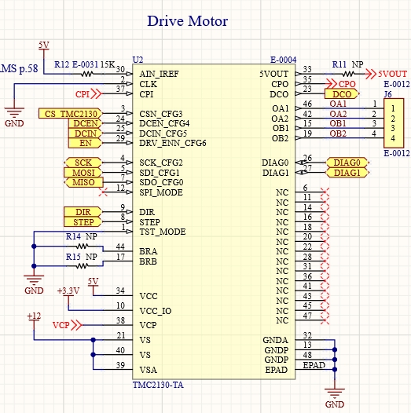
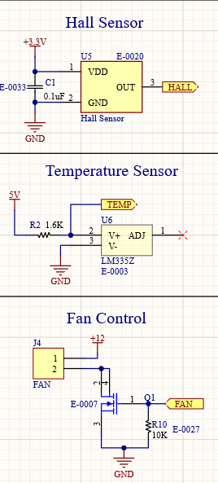
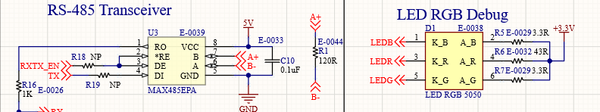
Schémas électriques
Notes:
Pour mettre tout le monde up-to-date. Les principals blocs de notre schema électrique. Le STM32 comme microcontrolleur. Avec le reste de l’électronique pour le faire fonctionner. La chip pour controller nos moteur pas-à-pas. Les capteurs magnétique et de temperature. Avec le circuit pour controller un fan. Un max485 pour la communication et un DEL 3 couleurs pour du debug.
Le schema électrique as pas été trop dur à faire. Le défi à été sur le PCB parce qu’on avait des contraintes physique.

Slide 7
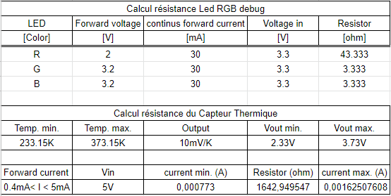
Calculs électriques
Alimentation suffisante
Moteur maximum 1.2A
Notes:
Le power supply peut fournir 65A en 12v alors c’était pas ça qui nous inquiétait

Slide 8
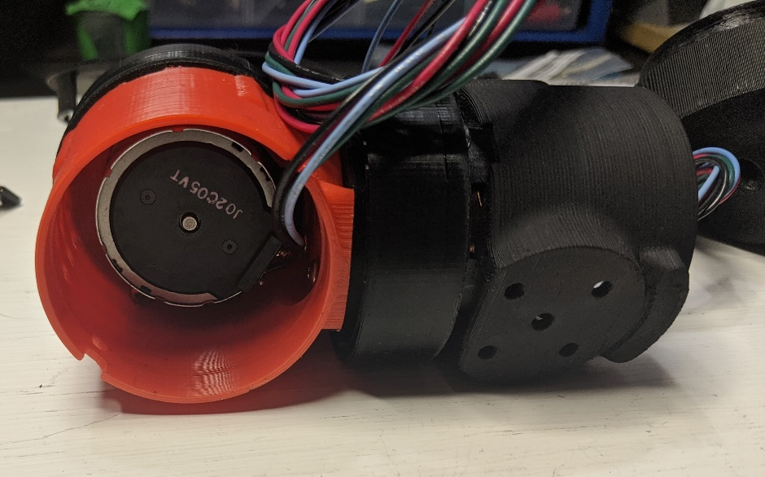
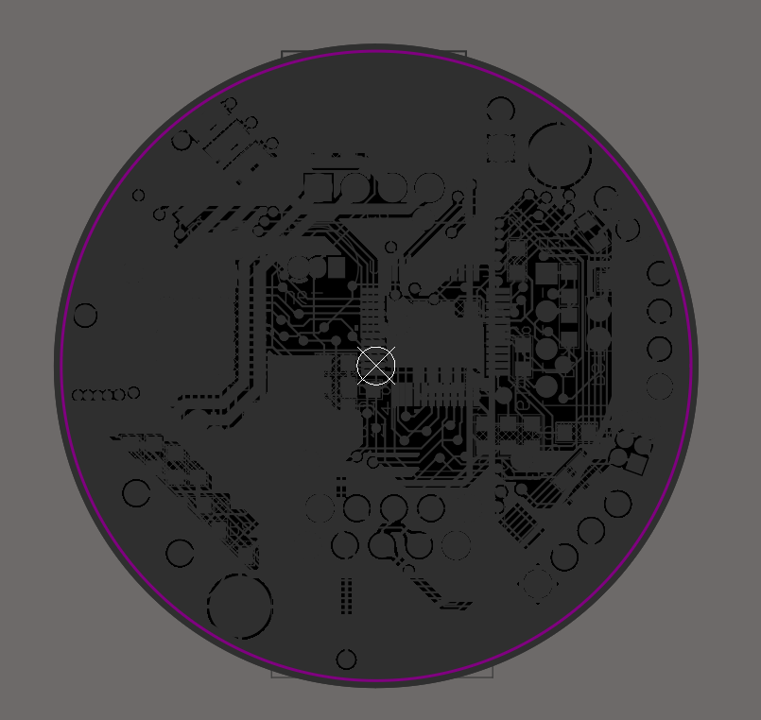
Design du PCB
Contraintes physiques
Dessiner la forme dans Altium
Notes:
42mm. C’est pas gros.

Slide 9
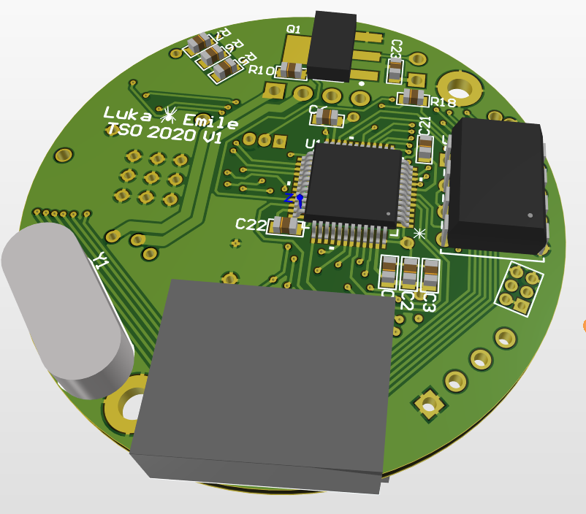
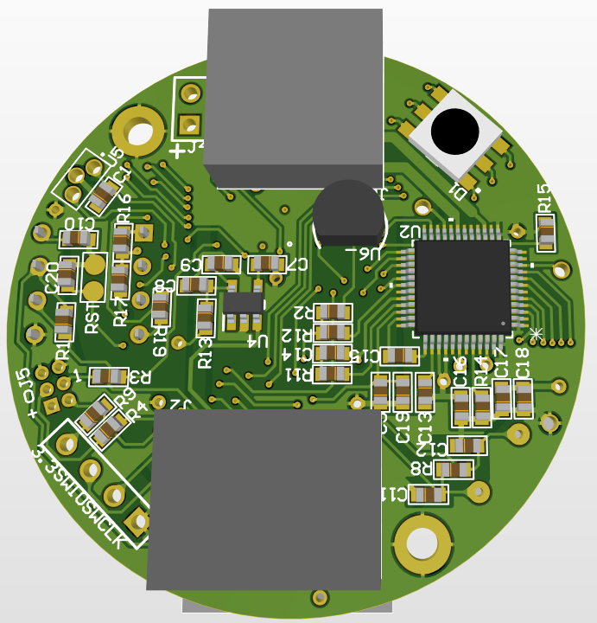
Design du PCB
Quelques 80 heures plus tard…
Plusieurs itérations…
Dans un nouveau logiciel…
Notes:
Avec la précieuse aide de Kevin

Slide 10
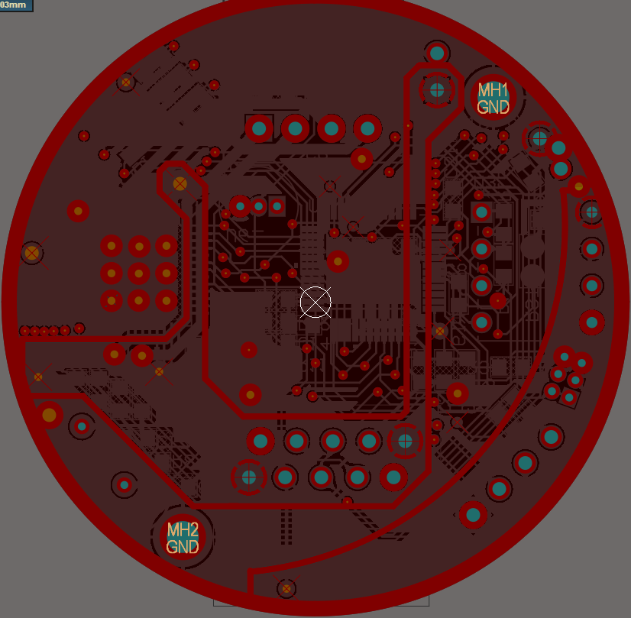
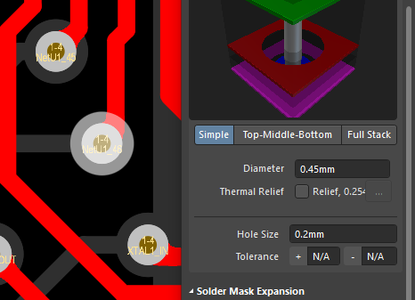
Caractérisques du PCB
PCB rond
4 couches (2 signals + 2 alimentations)
Via au plus petit (JLCPCB)
Couche d’alimentation divisée

Slide 11
Covid-19
Écoles fermées 2 semaines…

Slide 12
Début de la session
Paperasse
Commande PCB
Choix IDE
Programmation
Notes:
On a pas niaiser, on a starter à programmer au plus vite

Slide 13
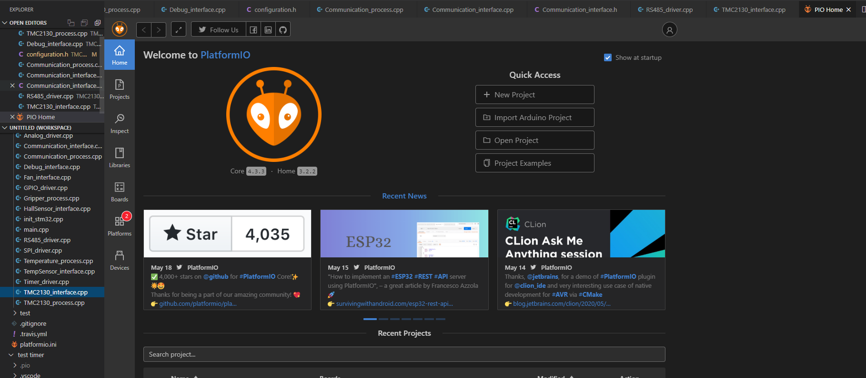
Choix des IDE
IAR
STM32 IDE
VS Code + platformIO
Notes:
Choix finale sur Vs-Code pour son interface. Avec plateform IO pcq c’est facile à starter. On voulait pas se compliquer la vie pour installer un logiciel pour être en mesure de programmer.

Slide 14
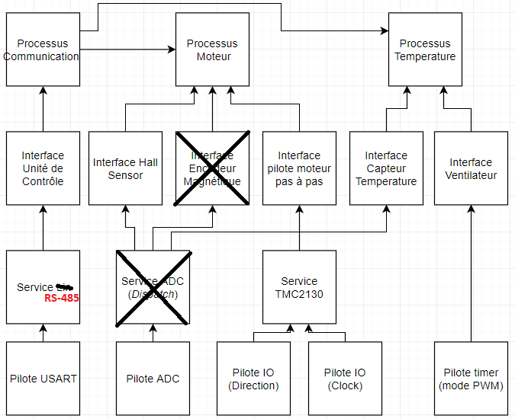
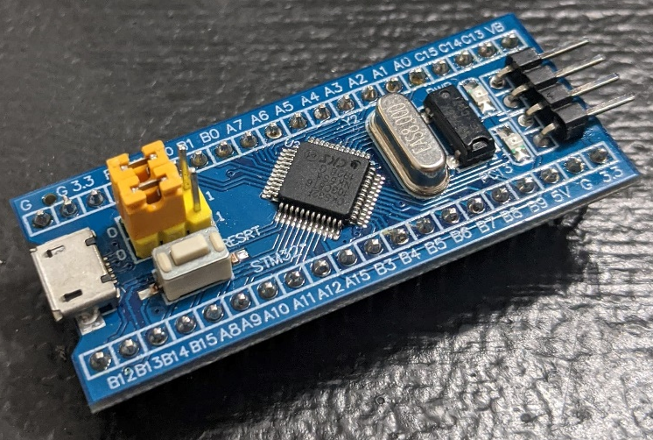
Programmation des pilotes
Plan initial conservé
Programmation sur Dev-Board
Notes:
Dès la première semaine, plusieur pilote était complete. En autre pour le Hall sensor et capteur de temperature. SPI et le fan.

Slide 15
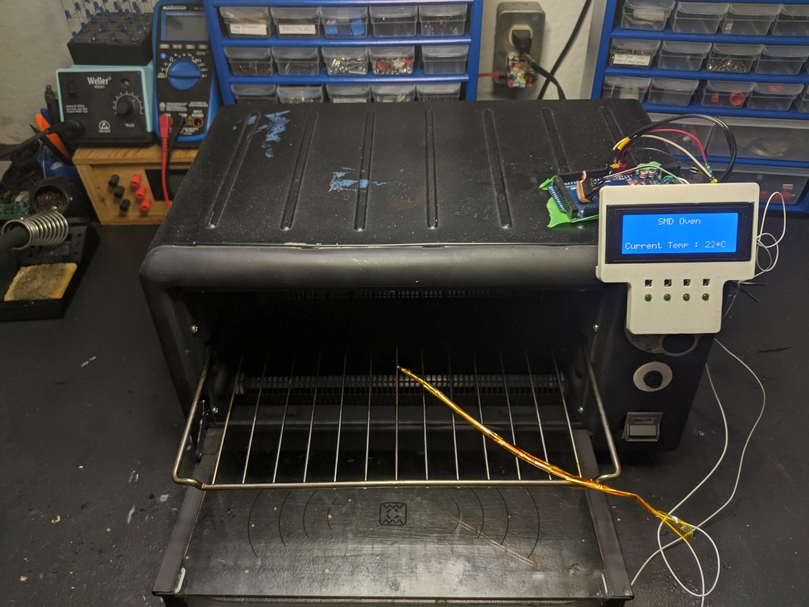
Four à refusion (SMD Reflow Oven)
Projet complémentaire
Complété en 5 jours
Profil de température ajustable
Notes:
Avant de recevoir les PCB, j’ai modifier un petit four pour controller ces éléments chauffant avec un relai, un micro-controlleur et un thermistor. J’ai ajouter un écran et quelques boutons pour pouvoir modifier le profil de temperature.

Slide 16
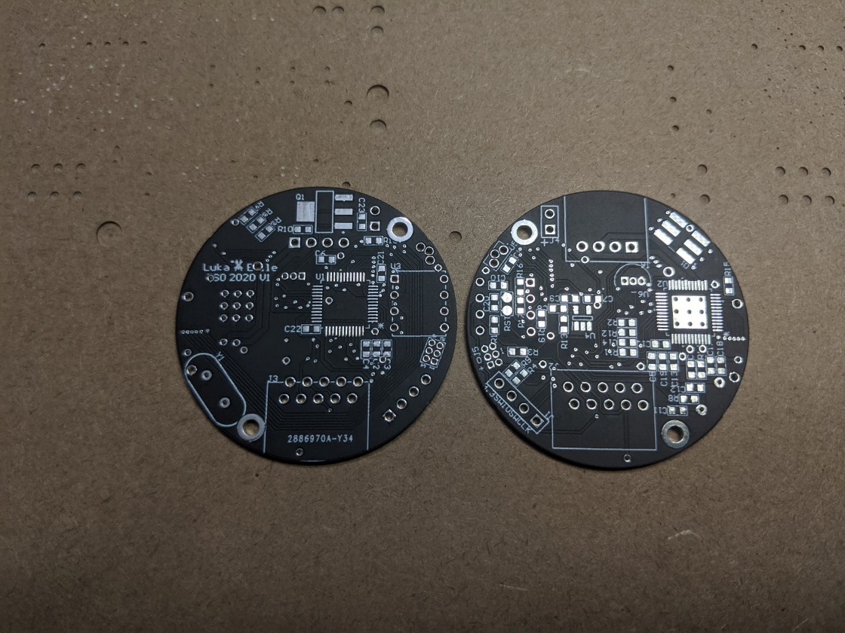
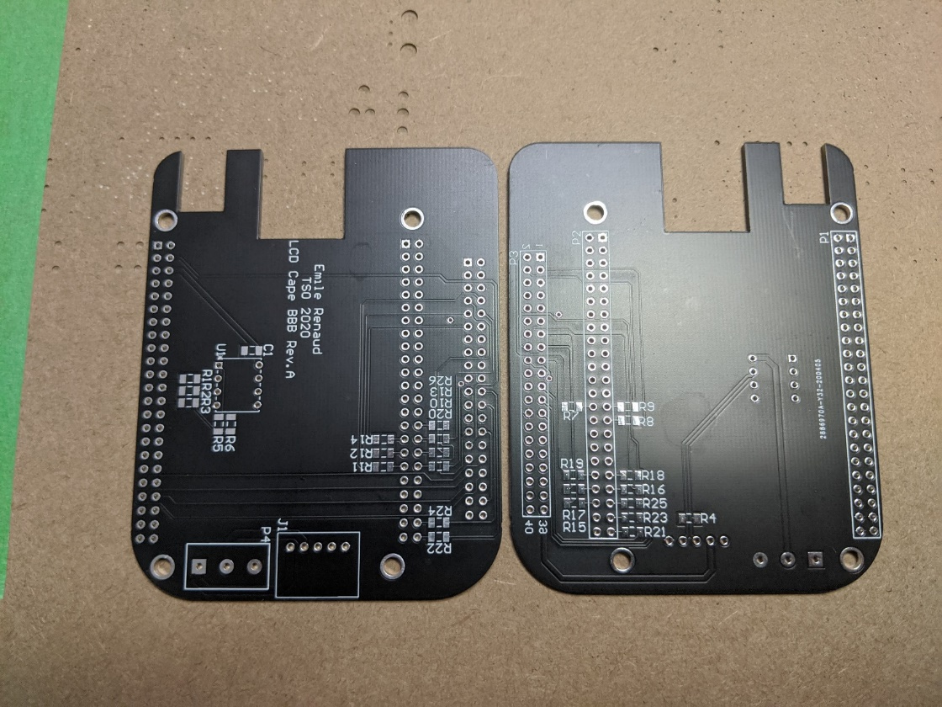
Arrivé des PCB
Livraison en seulement 10 jours
Stencil pour appliquer l’étain

Slide 17
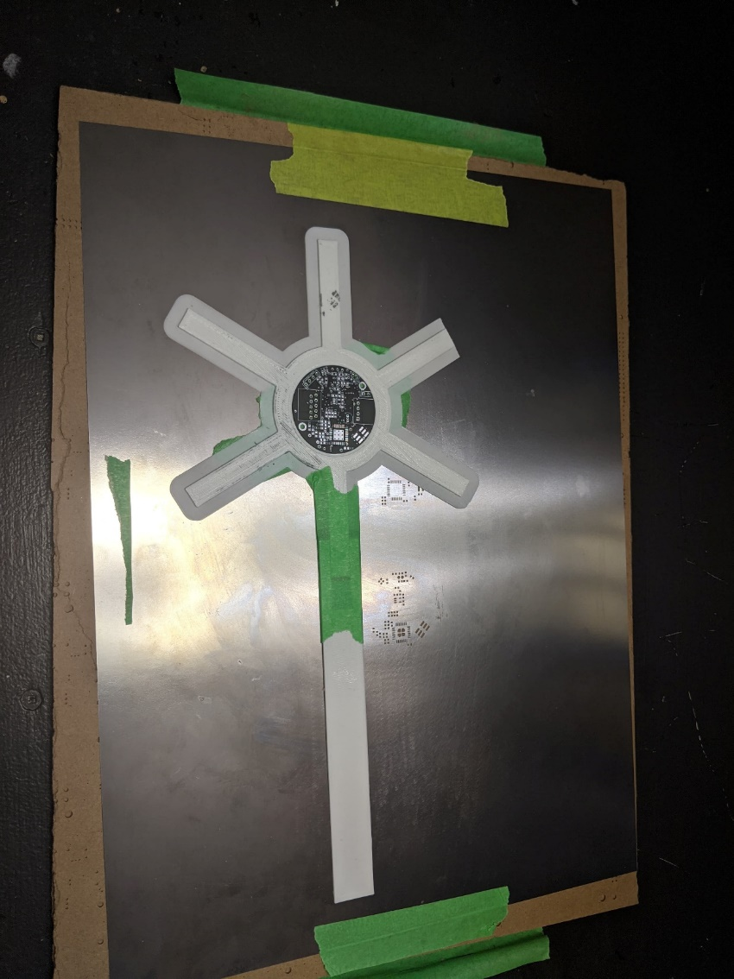
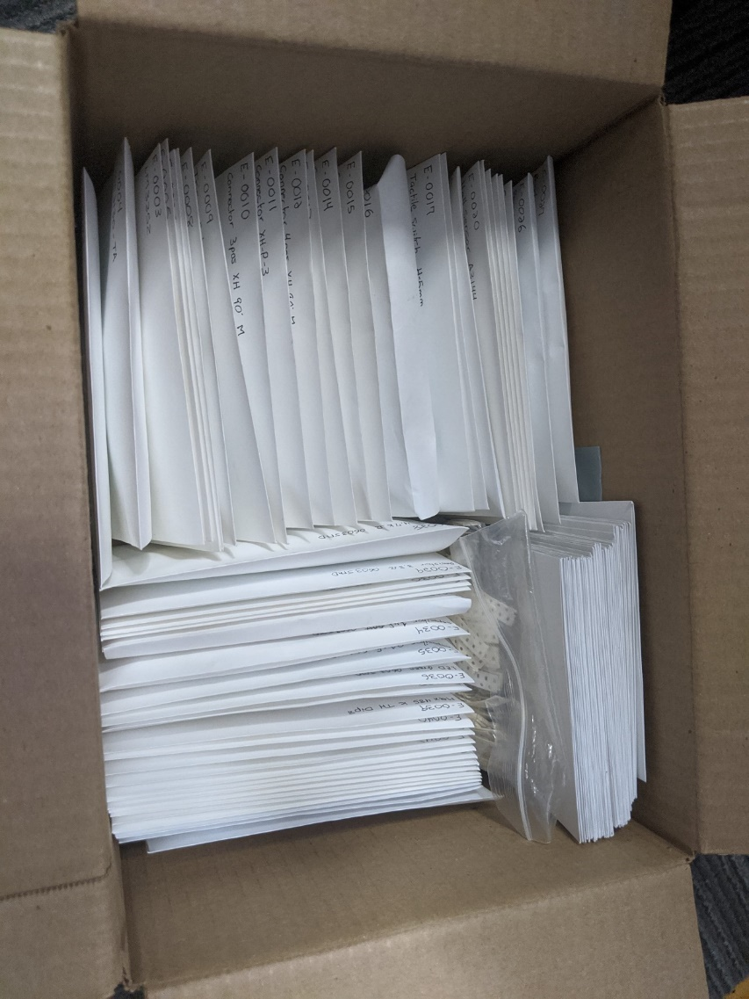
Souder les PCB
Jig pour tenir les PCB
Système de classement des composantes
2 PCB en 7h de travail
Notes:
Le jib fit parfaitement le PCB. En dessous il a du tape pour pas que le PCB rotate. Ya un branche plus longue pour ajuster le PCB en dessous du stencil.

Slide 18
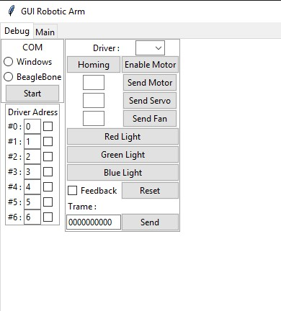
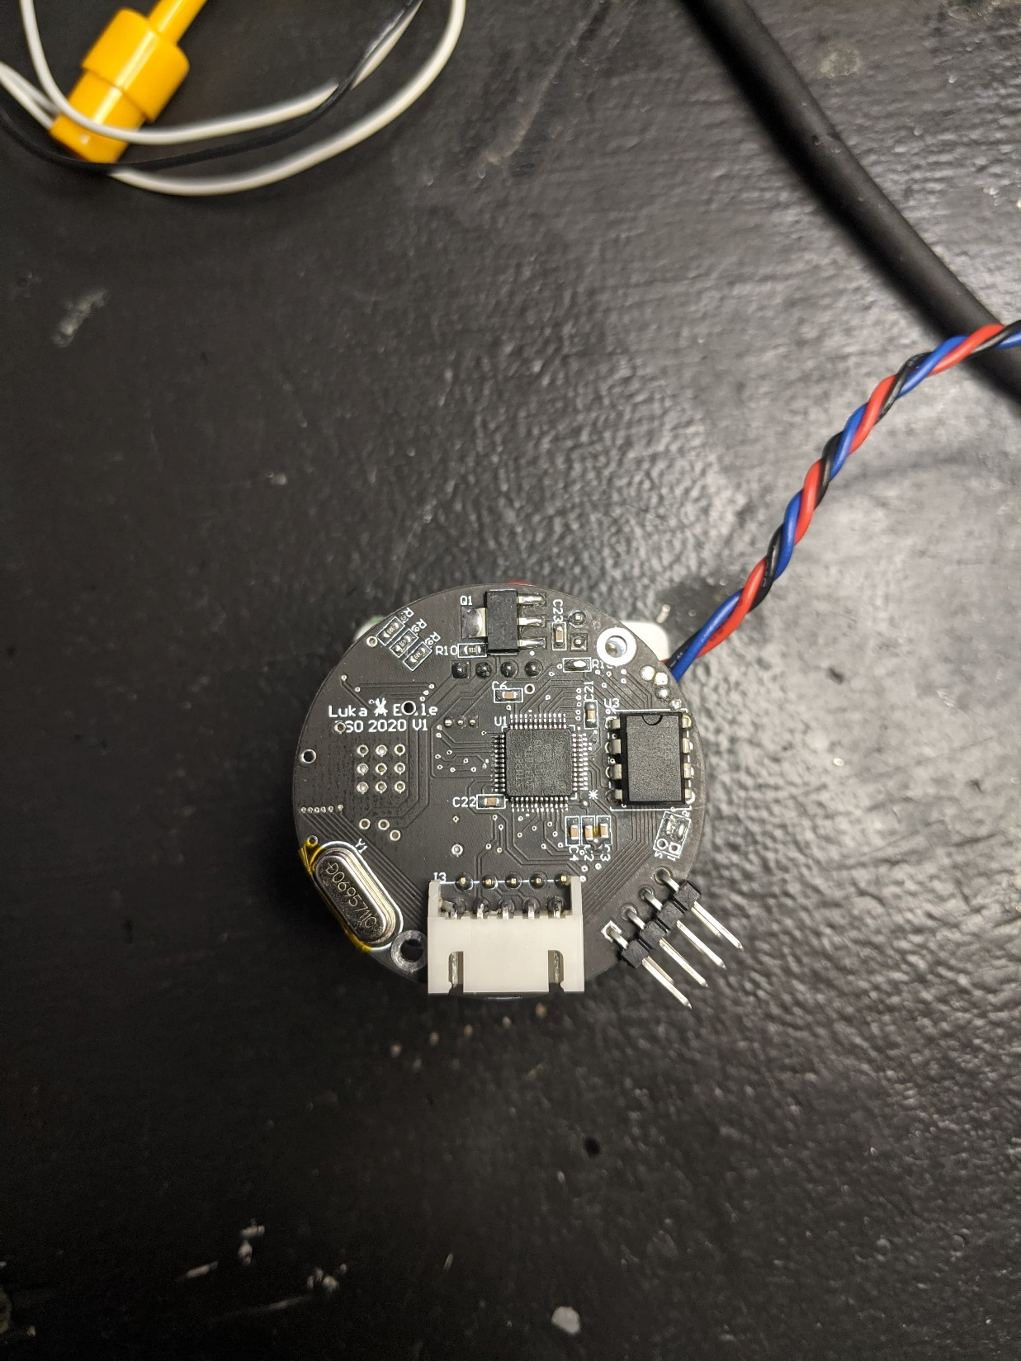
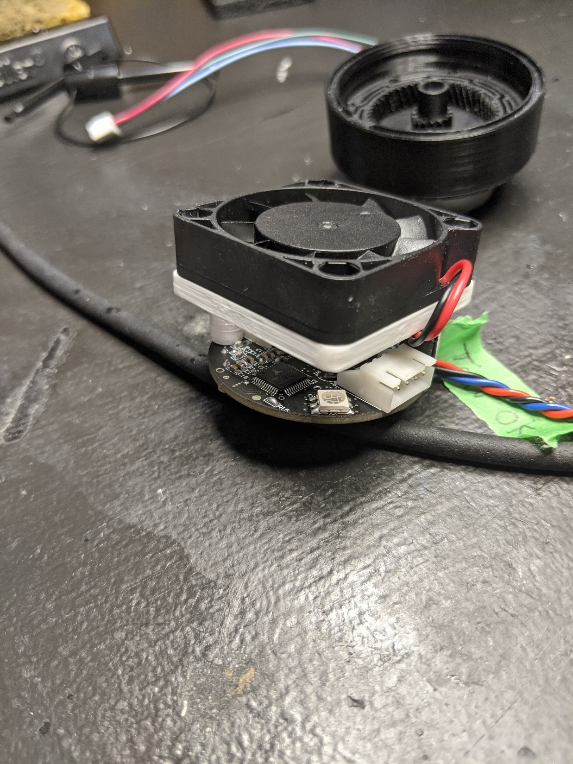
Deux prototypes fonctionnels
Format tout-en-un
2 semaines de programmation pour les interfaces
Programmation d’un interface graphique

Slide 19
Soudure des autres PCB
5 PCB en 8h de travail
Les problèmes apparaissent…
Notes:
Après avoir programmer et tester les interfaces, on était assez confient alors on a souder les autres… mais c’est la que les problèmes ont commencé

Slide 20
Problèmes avec les PCB
3 drive de moteur ont cesser de fonctionner
Drive de moteur qui ne démarre pas toujours
Les drives ne poussent pas de courant
4 Max485 sauté
1 STM32 qui ne veut plus se faire programmer
1 régulateur 3.3v qui a 5v à sa sortie
Hall sensor qui ne fonctionne pas sur le PCB

Slide 21
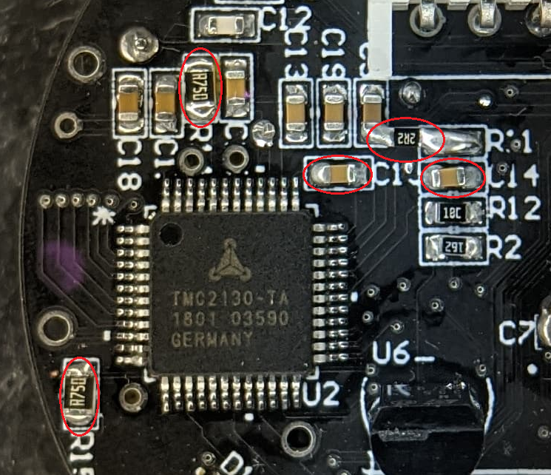
Modifications fait sur les PCB
Utiliser le régulateur interne de la drive de moteur
Condensateur ajusté
Condensateur ajouté
Test avec des résistances
pour lire le courant
Résultats…?

Slide 22
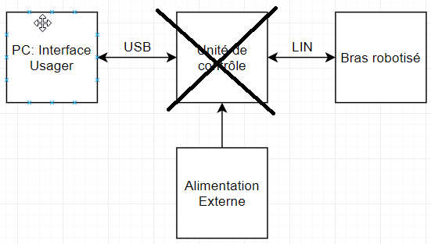
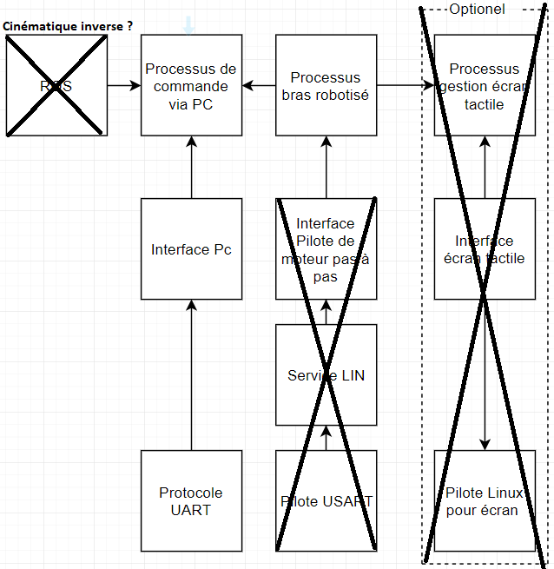
La suite du projet...
Le projet dans son ensemble
Logiciel sur PC

